Slide 1
第八組
「王」者待遇，「品」質至上
作者：劉燕萍 邱香琇 林琬瑩
科別：流通管理科
班級：311
學號：1012229
指導老師：盧慈慧
完成日期：2014/4/25

Slide 2
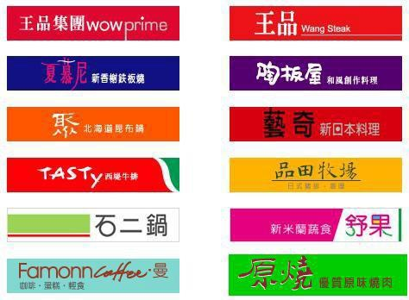
前言
研究動機
許多餐飲店都以「價格競爭」來吸引顧客，而王品集團卻能從此「削價競爭」的策略中脫穎而出，自創屬於自己的市場。顧客還願意捨棄便宜低價的商品，而去購買高單價的商品，王品集團有甚麼方法讓消費者樂意從口袋中掏出錢來消費？讓我們想更深入的探討，並了解王品集團。

Slide 3
前言
研 究 目 的
(一)分析王品集團成功關鍵的因素。
(二)探討王品集團的4P與交叉分析表。
(三)發問卷了解消費者的滿意度調查。
(四) 提出對王品集團日後營運有效的建議，以供企業之參考。

Slide 4
前言
研究方法
(一)文獻分析法：利用網路資訊、教科書、雜誌報章等文獻資料並加以同整與分析最後整理出消費行為及消費滿意度。
(二)實地觀察法：到王品集團實地的觀察他們的服務態度、餐點品質。
(三) 問卷調查法：以發放問卷的方式對消費者進行訪問與調查，最後整理消費者實際的想法。

Slide 5
前言
研究流程
相關文獻及資料收集
4P和
SWOT分析
確認主題之目的
實 地 觀 察 王 品
問 卷 設 計 與 調 查
統 計 與 分 析
結 論 與 建 議

Slide 6
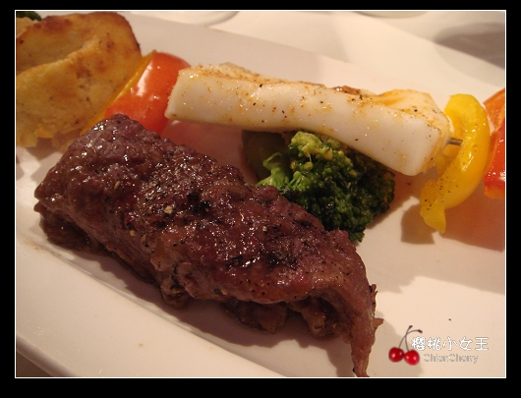
前言
研究範圍與限制
研究範圍
發放時間:2014年12月周末六日下午2點到4點
研究限制
受限於高雄地區
完整性
無法推論出其他地區和時段的消費者看法
受限於周末時間
發放地點:高雄市中央公園捷運站1號出口

Slide 7
企業介紹和成立沿革
(一)王品簡介
王品集團擁有優質的企業文化與連鎖餐飲管理制度，歡迎對餐飲服務業具熱忱的伙伴加入，與我們一起實現願景，成為全球最優質的連鎖餐飲集團。
(二)成立沿革
王品餐飲股份有限公司(2727.TW)設立於1993年12月，總部位於台中市，公司起源於經營遊樂事業，於1993年轉型為連鎖餐飲集團，旗下擁有13個餐飲品牌。公司於2011年4月29日於興櫃市場掛牌交易；並於2012年2月轉掛牌上市。

Slide 8
經營理念和特色
1.誠實-對人對事，以誠實為第一要務，既誠信又實在。
2.群力-群策群力、團隊精神，每一個人的潛能更能發揮到極致。
3.創新-創意無限、行事成熟而不守舊。
4.滿意-凡事要讓周圍所有的人都滿意，但此非自滿，而是自謙。
1.品質：一頭牛僅供６客王品牛排：僅供６客／只取最精華的第６～８對肋骨。高溫保鮮／以高溫瓷盤盛裝以確保王品牛排的香嫩。即使是附餐仍要求完美演出：蔬菜沙拉的蔬菜皆為筆直的１６cm。
2.服務：獨享切牛排與餐點介紹的服務。贈送「品味生活王品有約」一冊。免費停車服務。重視顧客用餐感受，以「顧客滿意度分析」作為店舖管理改善的指標。
3.安心：每月最後一週的星期六為「消防日」做全體消防演習。通過安全措施檢核標準、建立「店舖安全手冊」。採用國家合格防火建材；及普通玻璃，緊急時方便顧客擊破。
４.訓練：首推連鎖餐廳經營法寶 ─ 從文化核心出發的〝連鎖七策〞。為同仁規劃完整的職涯訓練─設計206個教育學分。

Slide 9
目前全台已有 284 家分店，都是採取直營連鎖的方式來經營。
通路
王品推出您生日我請客，享有花旗饗樂活卡壽星當天買一送一優惠，刷卡享有 9折優惠再送 VIP禮。
推廣
NT218$(10%服務費)
NT698$(10%服務費)
NT1350$(10%服務費)
價格
石二鍋
藝奇
王品
產品
4P分析

Slide 10
1.食材的優越性
2. 員工對內外的服務態度及品質
優勢
劣勢
1.停車不便
2. 因採直營連鎖，故拓展據點慢
機會
1. 外食族群增加
2. 消費者重視好品質的產品
威脅
1.同類型式店家多
2.鄰近中高價位的餐廳取代高
SWOT分析

Slide 11
問卷分析
此份問卷是在高雄中央公園2014/12/20發放，問卷總數150份，有效130份，無效問卷20份，此問卷隨機抽樣，不限年齡性別職業。
受訪者資料
性別 | 男 | 62 | 職業 | 軍公教 | 10
 | 女 | 68 |  | 上班族 | 37
年齡 | 13以下(含) | 0 |  | 服務業 | 23
 | 13~20歲 | 44 |  | 農林漁牧 | 8
 | 21~30歲 | 26 |  | 家管 | 10
 | 31~40歲 | 26 |  | 學生 | 39
 | 41~50歲 | 27 |  | 其他 | 3
 | 51歲以上 | 8

Slide 12
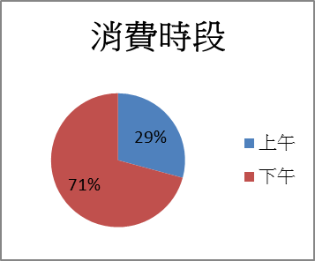
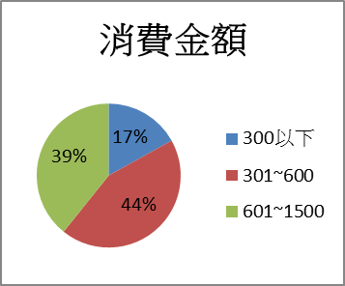
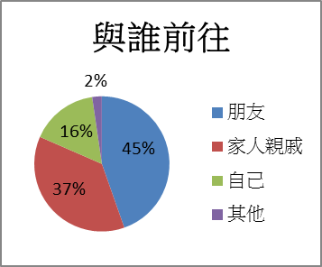
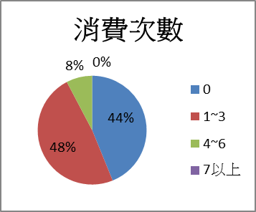
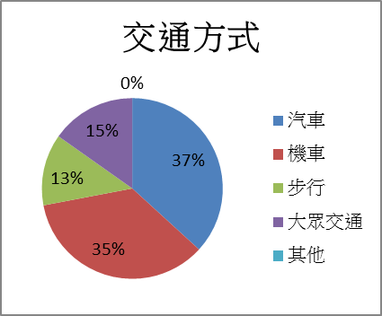
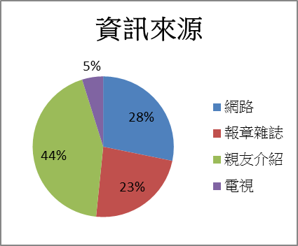
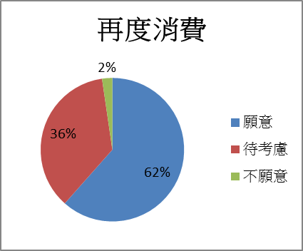
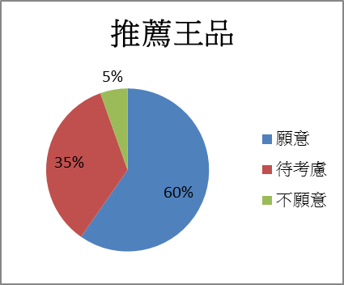
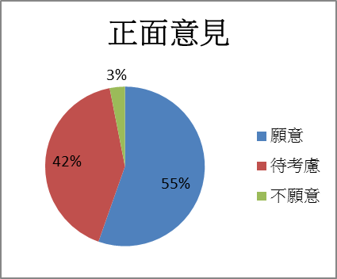
消費者行為認知以及忠誠度分析

Slide 13
消費者滿意度和重要性
 | 對餐飲重要性 |  |  |  |  |  | 對王品滿意度
 | 非常重要 5 | 重要 4 | 普通 3 | 不重要 2 | 非常不重要 1 | 平 均 分 數 | 非常滿意 5 | 滿意 4 | 普通 3 | 不滿意 2 | 非常不滿意 1 | 平 均 分 數
服務態度 | 60 | 46 | 23 | 0 | 1 | 4.26 | 50 | 60 | 18 | 2 | 0 | 4.07
餐點價格 | 47 | 56 | 25 | 2 | 0 | 4.14 | 26 | 48 | 45 | 10 | 1 | 3.67
環境整潔 | 63 | 36 | 29 | 2 | 0 | 4.23 | 35 | 63 | 29 | 2 | 0 | 3.98
促銷活動 | 27 | 46 | 50 | 7 | 0 | 3.72 | 22 | 39 | 64 | 5 | 0 | 3.6
餐點速度 | 52 | 42 | 34 | 2 | 0 | 4.11 | 36 | 53 | 38 | 3 | 0 | 3.93
品牌印象 | 42 | 41 | 43 | 4 | 0 | 3.93 | 31 | 51 | 46 | 2 | 0 | 3.06
裝潢氣氛 | 42 | 48 | 36 | 4 | 0 | 3.98 | 39 | 56 | 33 | 2 | 0 | 4.01
餐點分量 | 48 | 52 | 28 | 1 | 1 | 4.12 | 35 | 47 | 44 | 4 | 0 | 3.86
座位空間 | 45 | 53 | 30 | 2 | 0 | 4.08 | 29 | 56 | 42 | 3 | 0 | 3.85
問題處理 | 61 | 38 | 28 | 2 | 1 | 4.2 | 43 | 47 | 39 | 1 | 0 | 4.01
交通位置 | 47 | 49 | 29 | 4 | 1 | 4.05 | 27 | 54 | 46 | 2 | 0 | 3.79
整體而言 | 53 | 54 | 19 | 4 | 0 | 4.2 | 31 | 59 | 38 | 2 | 0 | 3.91

Slide 14
結論
(一) 王品成功經營的關鍵
根據研究分析發現王品集團成功的關鍵在於以高水準的服務、連鎖品牌、中央廚房的建立、形象操作、優越制度、集團精神，秉持著高水準的服務態度讓消費者一踏入就有著賓至如歸的感覺，也感受到無限的滿足、滿意和享受的心情，而不會去在意價格的高低。
(二) 消費者認知
由專題問卷調查出來消費者大多都是在晚上與朋友家人一同享用聚餐，根據調查了解消費者都是以兩個禮拜才會一同聚餐享用，消費者之所以會知道王品集團的活動或消息都是透過網路來了解，所以才會與朋友家人一同去聚餐，因停車方而而大部份消費者選擇使用的交通工具都是以汽車為主。
(三)消費行為
每個顧客的消費行為都不大一樣，一般消費者都想以少錢換取美味的食物，所以王品集團會以很多優惠的活動，讓消費者享受到物美價廉的餐點。
(四)滿意度
一般來王品消費的顧客，通常都是以愉快的心情來享用餐點，並且對王品的印象相當的好，每個顧客都是用滿意的狀態走出店內。
(五)忠誠度
來王品門市消費過的顧客，通常都會願意向身邊的親友宣傳。

Slide 15
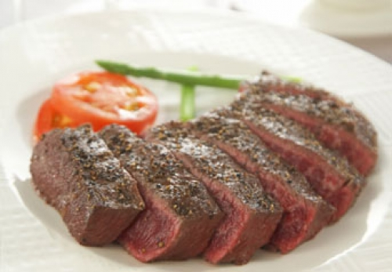
建議
(一) 價格方面消費者多數選擇301元~600元的餐點，顯得偏高價位餐點的比例較低，由此可見，價位還是會影響消費者的消費心理，可建議王品降低價位或多增加促銷活動，也可發放折價劵，增加消費者的來客數。
(二) 建議王品集團可以選擇多種和消費者溝通的管道，若只填寫顧客回饋單，可能無法將所有消費者的問題解決，建議增加其他方式，了解消費者的需求，進而解決，提升集團服務的動力。

